Slide 1

GRIT

Slide 3
Vad är GRIT?

Slide 4



Slide 5
Grit är passion och uthållighet för långsiktiga och meningsfulla mål. Det är förmågan att bestå i något du känner att du brinner för och uthärda när du möter hinder.
Grit handlar också Att hålla ut, att hålla fast vid det du lovat dig själv. att fortsätta arbeta hårt även efter svårigheter eller misslyckande.

Slide 6
PASSION
+
SYFTE
=
PRESTATION

Slide 7
ATT JOBBA MED MÅL

Slide 8
Syfte
Mål
Aktiviteter

Slide 9
Gör din egen
Målpyramid!

Slide 10
Smart(a) mål
Specifikt
Mätbart
Attraktivt
Robust
Tidssatt

Slide 11
Sätt ditt egna
smarta mål!

Slide 12
Vägen dit?

Slide 13
NÖHRA

Slide 14
Vad är NÖHRA?
Nuläge
Önskat resultat
Hinder
Resurser
Action

Slide 15
Attityd

Slide 16
Den inre dialogen

Slide 17
Vad Brukar du prata om?
Hur ofta pratar jag med mig själv?
Hur låter jag när jag pratar med mig själv?
3 saker jag ofta säger till mig själv?

Slide 18
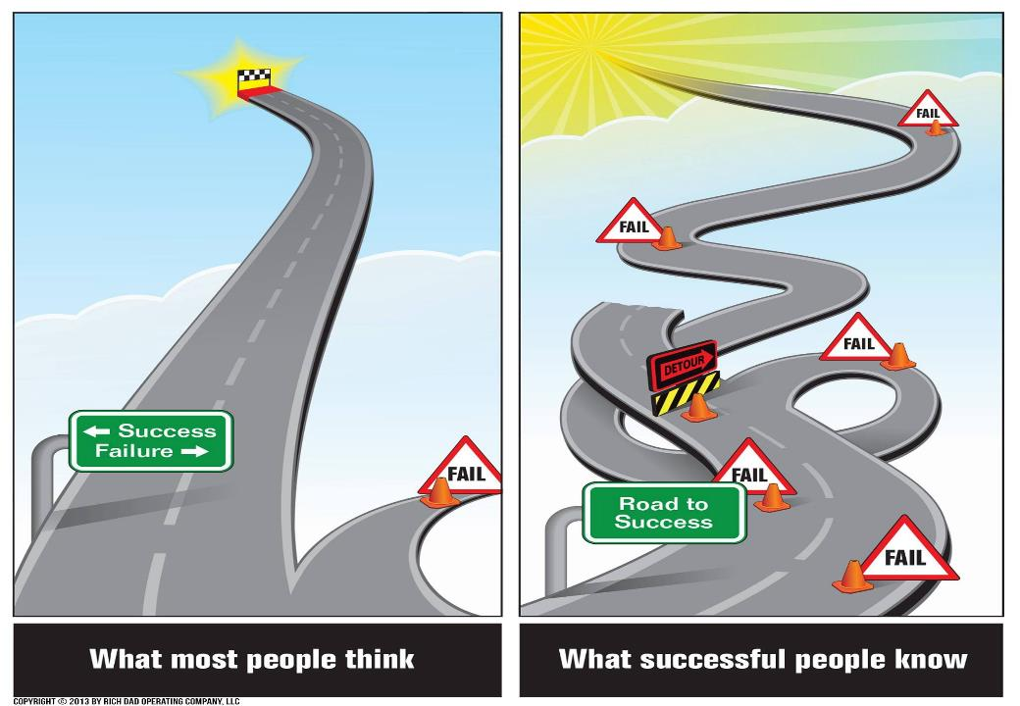

Slide 19
Livet händer.
Varje dag.

Slide 20
Medveten träning

Slide 21
Medveten träning
Vad är medveten träning?
HUR KAN JAG utföra aktiviteter PÅ ETT MEDVETET SÄTT?
VAD BEHÖVER JAG FÖR VERKTYG FÖR ATT MÖJLIGGÖRA FÖR MEDVETEN TRÄNING?

Slide 22
ägandeskap

Slide 23
Vems ansvar är ditt liv?

Slide 24
”Tvillingpojkarna”

Slide 25
hur reagerar du vid hinder?

Slide 26
Resultat
vs
Ursäkter

Slide 27
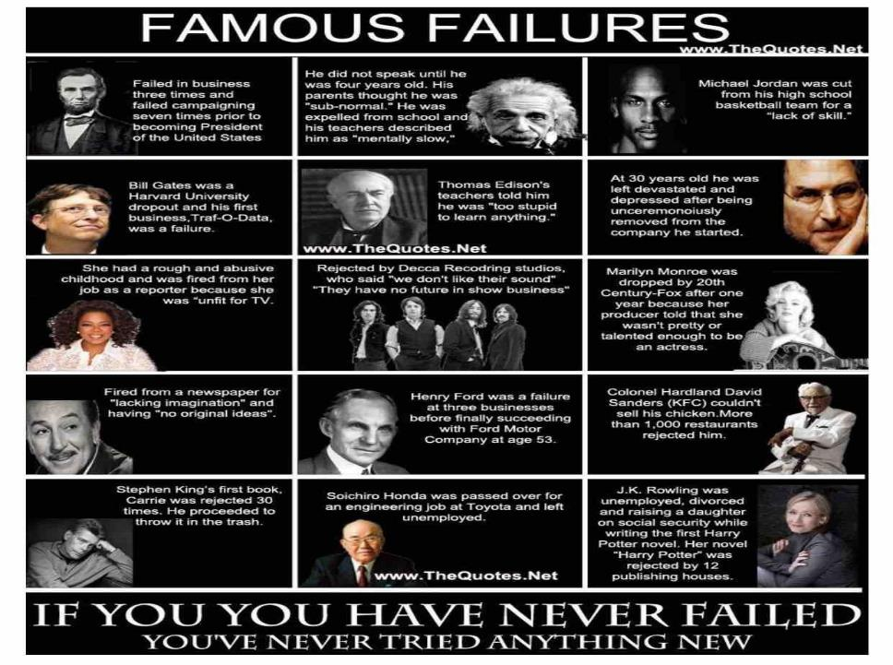

Slide 28
Att ta emot feedback

Slide 29
Att ta emot feedback
Vad innebär feedback för dig?
Vad är dina tankar om feedback?
Hur kAN DU ANVÄNDA DIG av feedbacken du får?

Slide 30




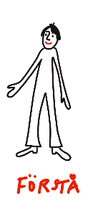

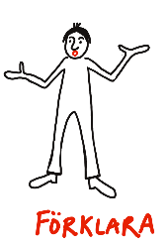

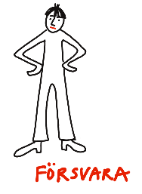
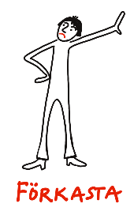
”Feedbacktrappan”
Tack!
Accepterar fakta
-Det är sant, men…
-Beror inte på mig
Jag är inte ansvarig.
-Det rör inte mig!
-Nej, så kan det
inte vara!

Slide 31
Summering!
Ditt ”varför” är avgörande
Rätt attityd är avgörande
Att känna stimulans är avgörande
Att ta ägandeskap är avgörande
Att inte ta saker personligt är avgörande
EGENKÄRLEK ÄR AVGÖRANDE!

Slide 32

5
Vad har du lärt dig?
Vad har varit det bästa med dagen?
Har du lärt dig något nytt? I så fall vad?
Fick du någon ”aha” upplevelse?

Slide 33


Vill du veta mer om grit?
@
joseph.tourang@lifeenhancement.se
Linkedin.com/joseph-tourang
Lifeenhancement.se

Slide 34
Stort tack
och
Lycka till!

